Slide 1
Sujet 8
Financement des prestations d’assurance vieillesse
Hortense RENTON et Hugo CHYNEL

Slide 2
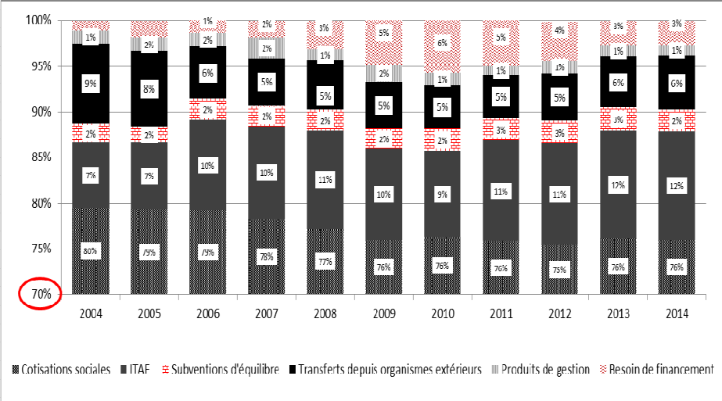
Les différentes sources de financement

Slide 3
Assiette des cotisations
CSS. art. L. 241-3
La couverture des charges de l'assurance vieillesse et de l'assurance veuvage est assurée par :
- une cotisation, pour partie à la charge de l'employeur et pour partie à la charge du salarié,
assise sur les rémunérations ou gains perçus par les travailleurs salariés ou assimilés dans la limite du plafond de sécurité sociale ;
- une cotisation, pour partie à la charge de l'employeur et pour partie à la charge du salarié,
assise sur la totalité des rémunérations ou gains perçus par les travailleurs salariés ou assimilés.

Slide 4
Assiette des cotisations
CSS, art. R. 241-0-2, I : La rémunération à temps plein servant de base au calcul des cotisations d'assurance vieillesse est déterminée de la façon suivante
Rémunération mensuelle × (Durée du travail à temps plein / Nombre d'heures rémunérées au cours du mois)
CSS, art. L. 242-1 et Lettre circulaire Acoss du 21/03/1995 :
La rémunération mensuelle prise en compte est la rémunération mensuelle brute constituée des gains et rémunérations soumis aux cotisations de sécurité sociale versée au salarié au cours du mois civil (CSS, art. R. 241-0-2, II), heures complémentaires comprises.
Sur l'assiette ainsi déterminée s'applique le taux des cotisations d'assurance vieillesse de droit commun.

Slide 5
Taux de cotisation
(CSS. Art. D. 242-4)

Slide 6
Autres contributions, dont
(CSS. Art. L. 241-3)
Contribution de l’employeur sur les avantages de pré-retraite ou de cessation anticipé d’activité (CSS. art. L. 137-10)
Pénalité due par l’employeur qui n’a pas rempli l’obligation de négociation annuelle (C. trav. L. 2242-5-1)
Les sommes acquises à l’état au titre de contrat d’assurance vie ou de capitalisation n’ayant fait l’objet d’aucune demande de prestations depuis 30 ans. (CGPPP. art . L. 1126-1)

Slide 7
Autres contributions
Contribution sociale généralisée (CSS L. 136-1-1)
Fonds de solidarité vieillesse (CSS L.135-1)

